Slide 1
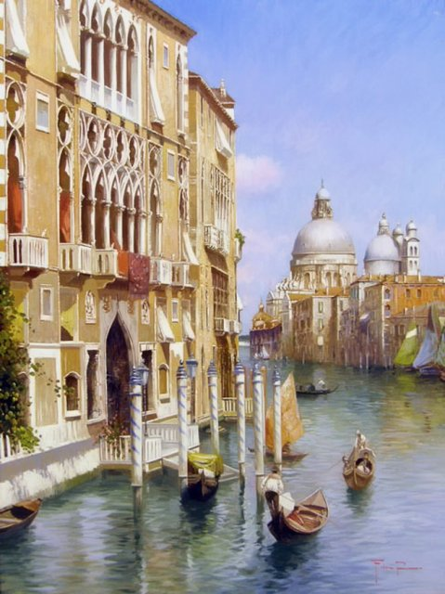
Золотая голубятня у воды, Ласковой и млеюще-зеленой; Заметает ветерок соленый Черных лодок узкие следы. Сколько нежных, странных лиц в толпе. В каждой лавке яркие игрушки: С книгой лев на вышитой подушке, С книгой лев на мраморном столбе. Как на древнем, выцветшем холсте, Стынет небо тускло-голубое… Но не тесно в этой тесноте И не душно в сырости и зное.
Анна Ахматова

Slide 2
Венеция – жемчужина итальянского барокко.
«Мир барокко – это мир, в котором нет покоя»
И. А.Бунин

Slide 3
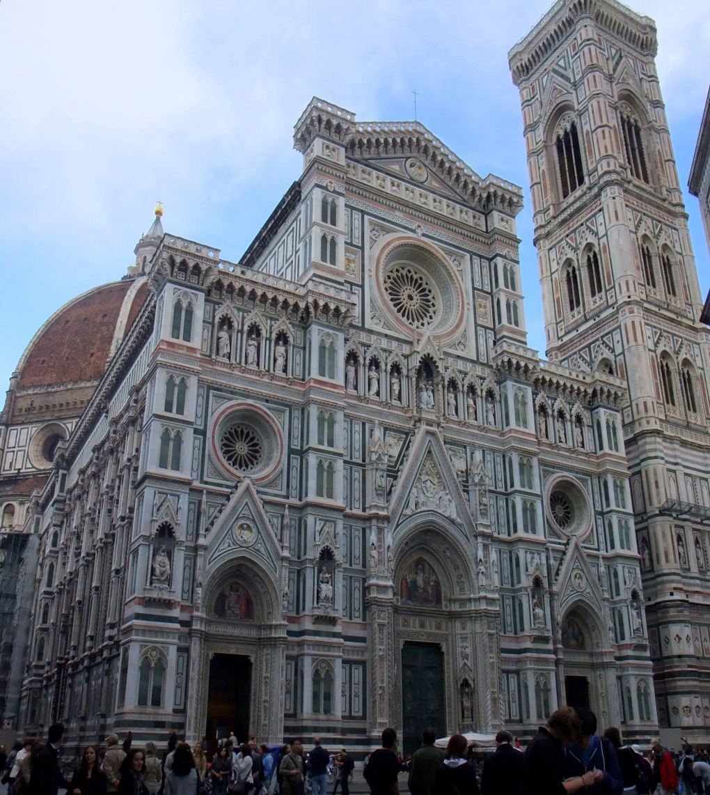
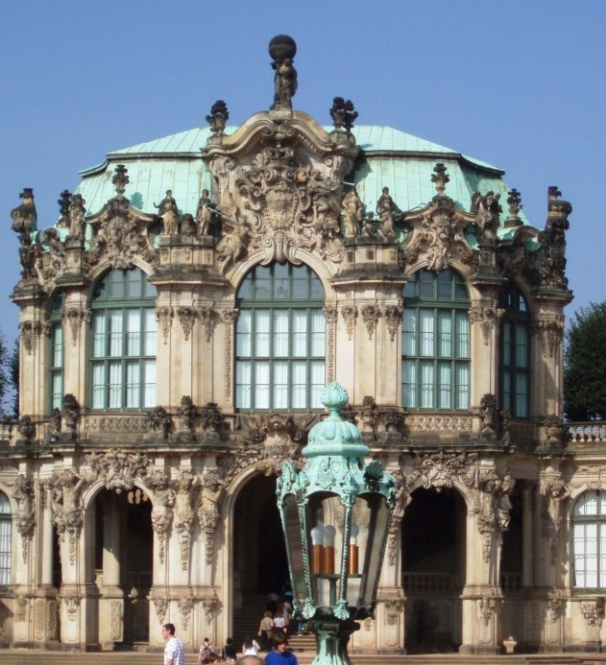

Slide 4
Основные отличительные черты архитектурного стиля барокко:
изогнутость линий ( «Кредо барокко - ни одной прямой линии!» )
необычайная пышность декора ( «блестящее безумием»)
«буйство геометрии»
слияние архитектуры, скульптуры и живописи
обилие лепнины и украшений
яркая цветовая гамма ( желтый, зеленый, голубой)

Slide 5
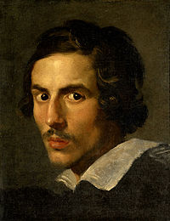
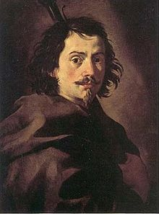
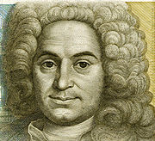
Архитекторы барокко
Джованни
Бернини
Франческо Борромини
Маттеус
Пеппельман

Slide 6
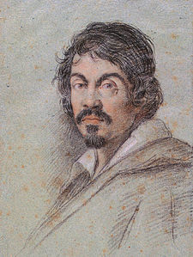
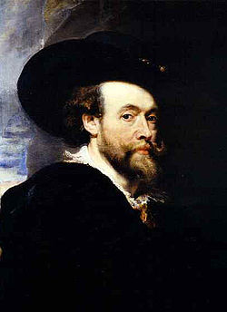
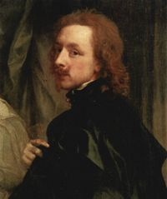
Художники барокко
Микеланджело
де Караваджо
Пітер Пауль
Рубенс
Антонис
ван Дейк

Slide 7
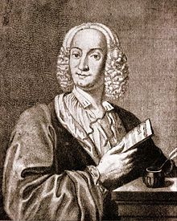
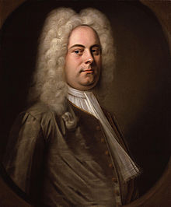
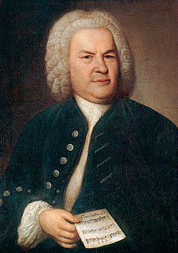
Композиторы эпохи барокко
Иоганн
Себастьян Бах
Антонио
Вивальди
Георг
Гендель

Slide 8
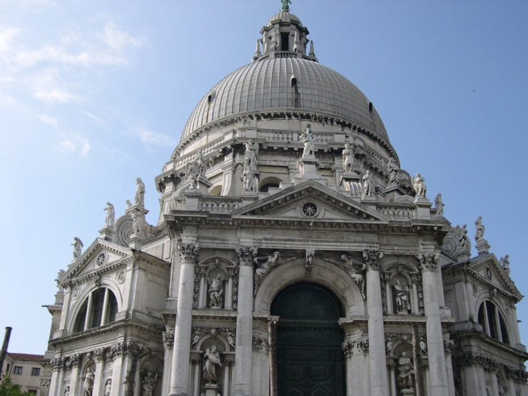
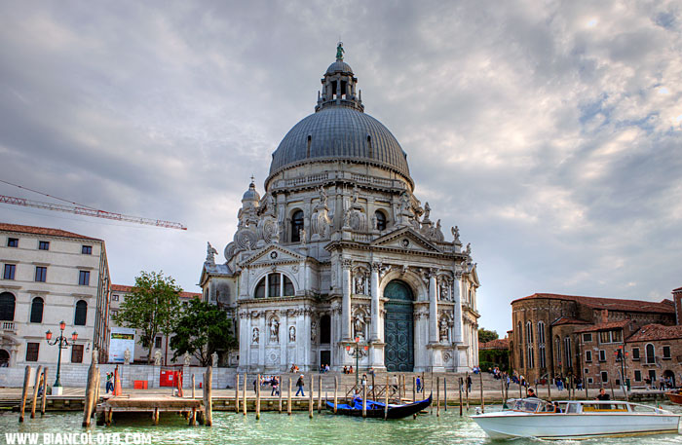
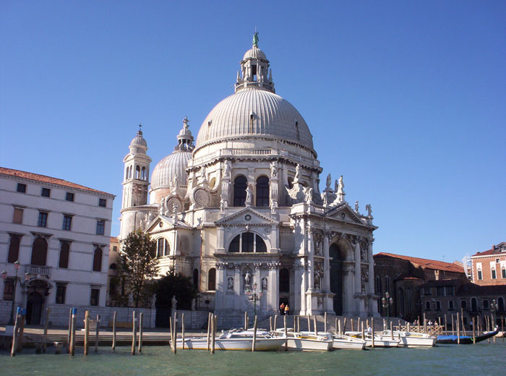
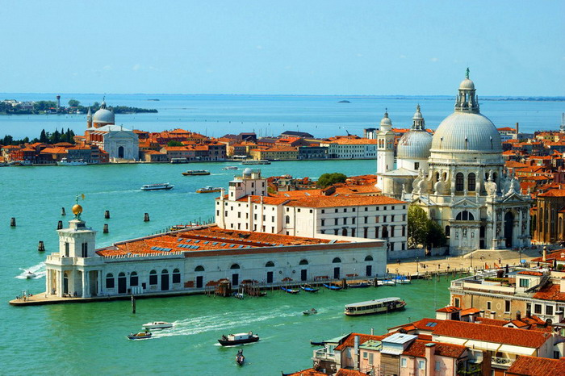
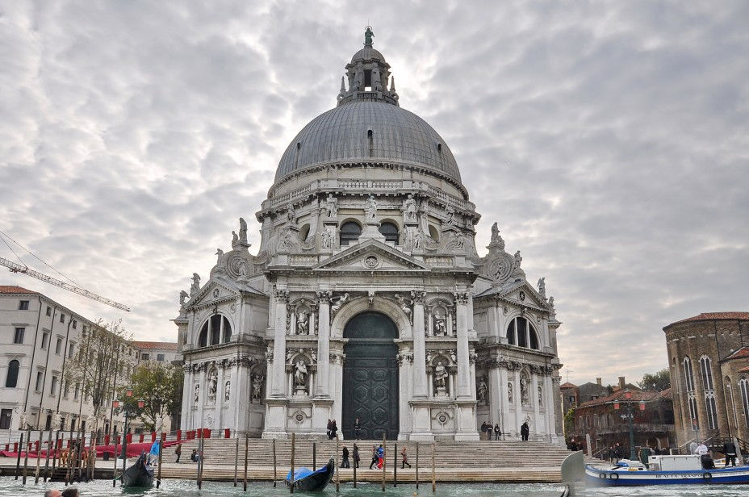
Церковь Санта-Мария делла Салюте

Slide 9
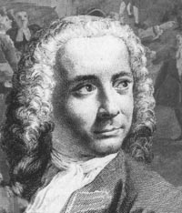
Каналетто
Ведута (итал. veduta, «вид») — картина или гравюра с детальным изображением повседневного городского пейзажа.

Slide 10
Венецианский карнавал

Slide 11
Вспомним:
Значение слова барокко:
Как во Франции называют стиль барокко:
А)«жемчужина неправильной формы»
Б) « бриллиант с изъяном»
В) «бракованный алмаз»
А) « Сверкающее сумасшествие»
Б) « Блестящее безумие»
В) «Мерцающая радость»

Slide 12
Кто из архитекторов творил в эпоху барокко :
Кто из композиторов творил барокко:
А) Ф. Брунеллески
Б) М. Пеппельман
В) Б. Растрелли
А) В. Моцарт
Б) Л. Бетховен
В) А. Вивальди

Slide 13
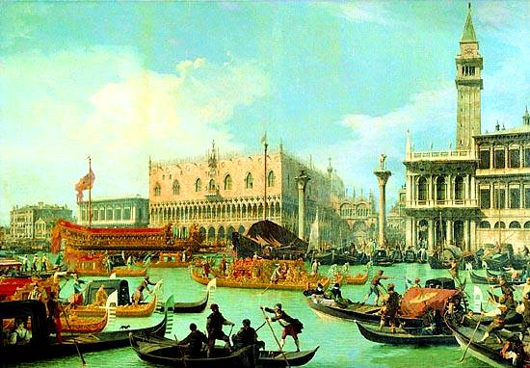
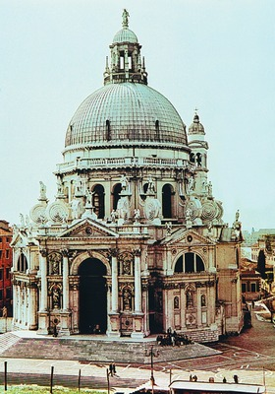
Назовите автора картины :
Назовите сооружение:
А) Каналетто
Б) Л. да Винчи
В) Тициан
А) Церковь Санта-Мария делла Салюте
Б) Ансамбль Цвингер
В) Зимний дворец

Slide 14
Картина с детальным изображением повседневного городского пейзажа:
Кредо барокко :
А) Натюрморт
Б) Ведута
В) Тогатус
А) Линии прямые и четкие
Б) Расплывчатые линии
В) Ни одной прямой линии

Slide 15
Церковь Санта-Мария делла Салюте была построена в знак избавления Венеции:
Картины художника Каналетто использовали при сооружении:
А) от наводнения
Б) от эпидемии чумы
В) от ненавистного правителя
А) Моста
Б) Дамбы
В) Аэропорта

Slide 16
Проверь себя:
1) А
1) Б
2) Б
3) А
4) Б
5) Б
2) В
3) А
4) В
5) Б

Slide 17
Домашнее задание
Закончить декорирование маски
Видео- визитка «Шедевр эпохи барокко»

